Slide 1
Teil II: Einführung temporal Data Mining
DrThM
06.10.17

Slide 2
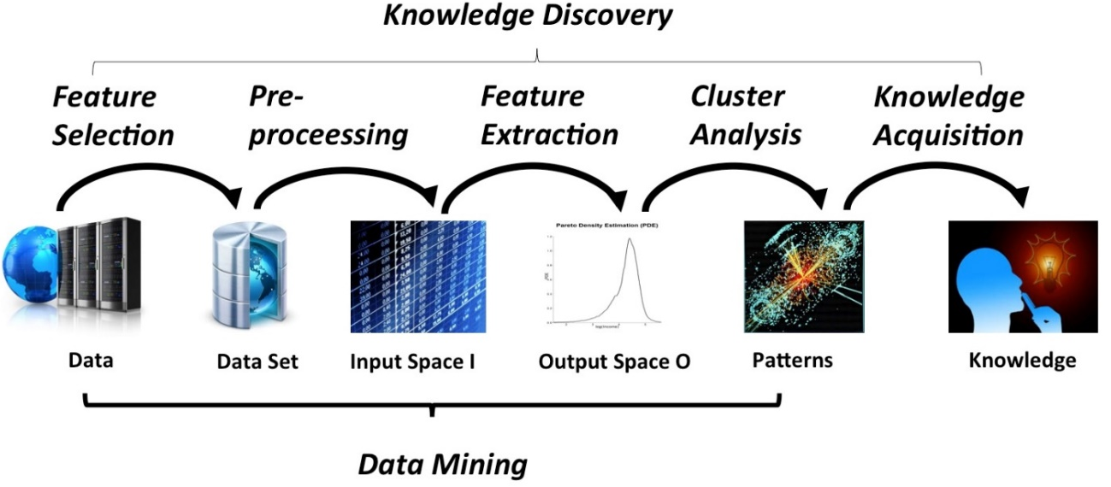
Temporal Data Mining
Teil II: Einführung temporal Data Mining
Data mining ist ein Teilbereich der knowledge discovery (KD)
Temporal: Betrachtung von Zeitreihen
Fälle sind Messungen zu einer bestimmten Zeit
Temporal Data Mining
Zeit ist ein schwierig zu behandelnde Information
hat mögliche Fragestellung
Welche Prozesse führen zu dieser Zeitreihe oder Zukunftsprognose
DrThM

Slide 3
Spezielle Herausforderungen bei der Analyse von Zeitreihen
Teil II: Einführung temporal Data Mining
Probleme
Abtastrate: Wie oft pro Zeiteinheit ist es sinnvoll zu messen und zu speichern
->Experten fragen
Ist der zeitliche Abstand zweier Messungen konstant?
Beim Vergleich mehrerer Zeitreihen („multivariate Analyse“) – Wie wählt man Auflösung
„Geschickte“ problembezogene Vorverarbeitung!
Wann sind sich Zeitreihen ähnlich?
Beispiel: Temperaturverläufe im selben Boiler an verschiedenen Tagen oder in verschiedenen Boilern an selben Tagen
Für eine Lösungsansatz
Zuerst zeitunabhängige knowledge discovery (KD)
DrThM

Slide 4
Temporal Data Mining
Teil II: Einführung temporal Data Mining
DrThM

Slide 5
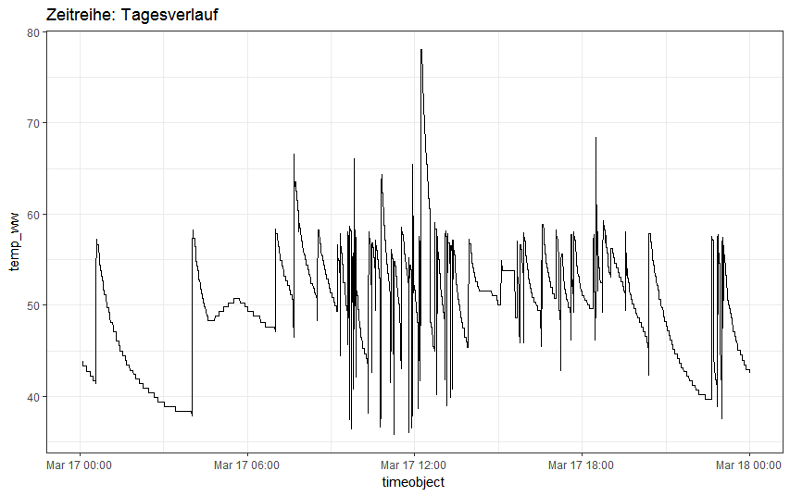
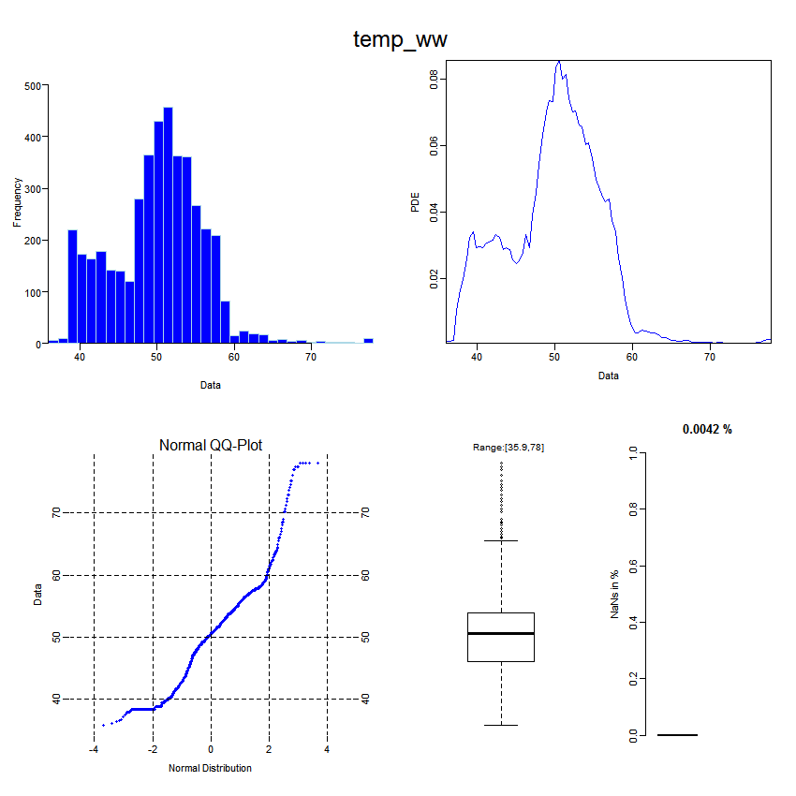
Feature Selection: Temperatur-Warmwasser
Teil II: Einführung temporal Data Mining
Schwierigkeiten:
Fehlstellen behandeln, unter Umständen: Mittelwertbereinigung usw.
Bezug zu (Kesseltemperatur, Vorlauf, Auslauf, usw.), Bezug zu nicht zahlenbehafteten Variablen (z.B. An/Abschaltvorgang diverser Pumpen), usw…
Erfordert Erfahrung mit dem Umgang von Zeitreihen und viele Rückfragen beim Experten
Achtung: Simples Rechnen mit standardisierten Kennzahlen sinnlos!
Hier Mittelwert 49°C aber im Bild 52°C oder vielleicht 2 Mittelwerte?
DrThM

Slide 6
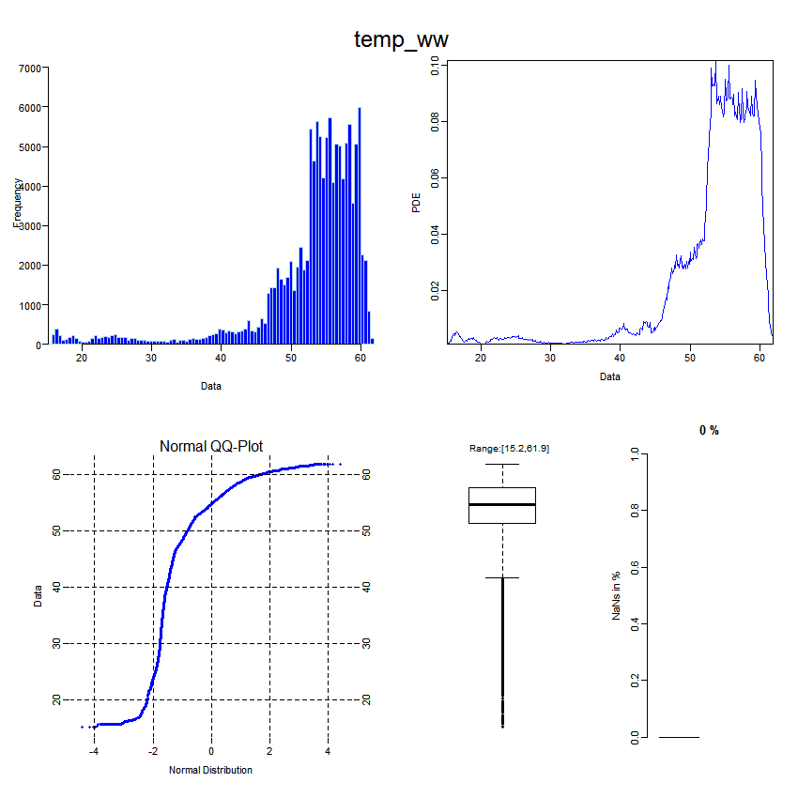
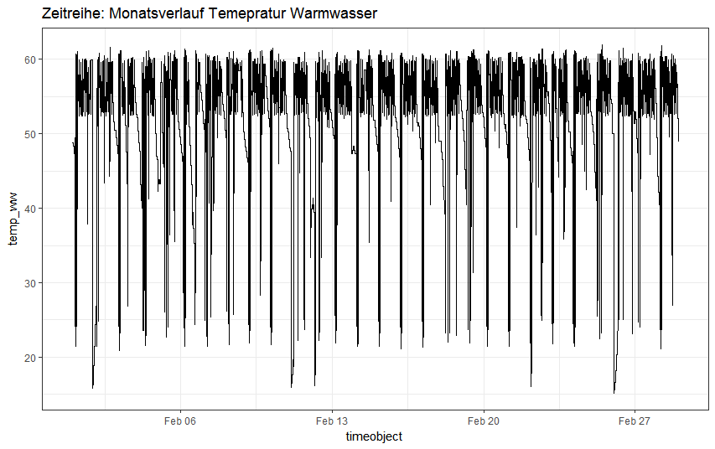
Welches Zeitfenster?
Angepasst an Problemstellung ->Experten fragen
Oben und unten sind Visualisierungen der gleichen Zeitreihe in verschiedenen Zeitfenstern dargestellt!
(1Tag versus 1Monat)
DrThM

Slide 7
Feature Extraction über Volatilität

Slide 8
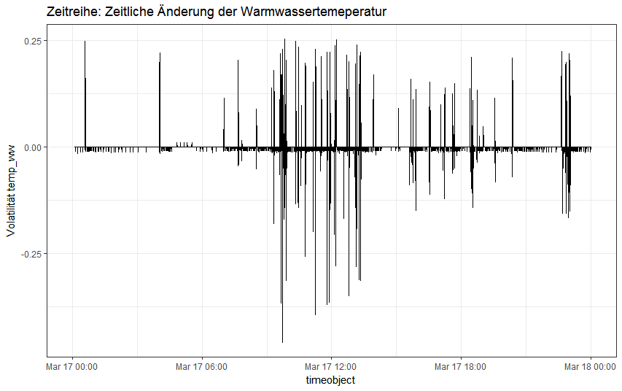
Volatilität der Zeitreihe
Teil II: Einführung temporal Data Mining
Volatilität: Zeitliche Änderung einer Zeitreihe (s. Aktienanalyse)
Könnte eine Transformation im Schritt der features extraction sein
Warmwassertemperatur schwankt deutlich währen den Mittagsstunden (12:00)
Rückschluss auf Verbrauch
DrThM

Slide 9
Werkzeugkasten: Mögliche Analyse-Ansätze für Zeitreihen
Teil II: Einführung temporal Data Mining
Aus der Börse:
Modellierung einer Zeitreihe als stochastischer Prozess: ArMa, Arima, Arch, Garch
Versuch der Vorhersage eines zukünfigen Verlaufes
Komponentenmodell: Aufteilung der Zeitreihe in Trend, zyklische Komponente usw.#
Erklärung der Komponenten
Aus der Physik
Fourier-Analyse: Periodizität (Sinus-Schwingungskomponenten) der Zeitreihe nutzen
Aus der Mathematik
Wavelett-Analyse: (Analog zu Fourier aber Sinus durch andere „Wellenform“ ausgetauscht
Aus der Informatik (Markov-Ketten)
Hidden Markov Modell: Zeitreihe entsteht aus „versteckten“ Zustände, welche hier gefunden und erklärt werden können, Übergangswahrscheinlichkeiten zwischen Zuständen
Fazit: Ansatz hängt von der Problemstellung ab! -> Experten fragen!
Details: Vorlesung Temporal Data Mining by Prof. Dr. Ultsch, Uni Marburg
DrThM
Notes:
Autoregressive Prozesse: heutiger Tag von gestern abhängig
MA: Moving Average Prozesse (gewichtete Summe aus der Vergangenheit)
Arima: ARMA für nicht stationäre (Erwartungswert und Varianz sind zeitunabhängig) ZR
Garch (general autoregressive conditional heteroskedasticity) : Volatilität-Modelle für nicht stationäre ZR (analog ARCH)
Markov-Kette: probablilistischer endlicher Automat
Fourier: Frequenzspektrum wird einer ZR zugeordnet => Möglich wenige Frquenzen (Attribute) beschreiben ZR => Clusteranalyser der Koeffizienten

Slide 10
Mustererkennung über Cluster-Analyse
Teil I: Einführung in Data Science
Thrun, M;.C.: A System for Projection Based Clustering through Self-Organization and Swarm Intelligence, Springer (in print), Heidelberg, 2017
DrThM

Slide 11
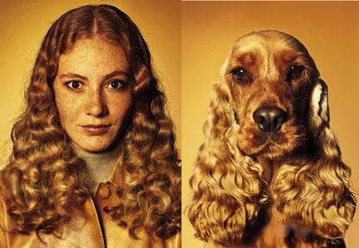
Ugly Duckling theorem: Was ist Ähnlichkeit?
Teil II: Einführung temporal Data Mining
Ähnlichkeit hängt von den ausgewählten Features und ihrer Extraction ab (feature selection and extraction)
Sobald eine Ähnlichkeitsbeschreibuzng sich herausbildet kann man eine Distanz definieren
Distanz für alle komplizierteren Analyse-Methoden (KD) von entscheidender Bedeutung z.B.
Cluster-Analyse
Vorhersagen („Predictions“) über Machine Learning bei falscher Distanz meistens fehlerbehaftet
Richtige Vorverarbeitung relevant (siehe Teil I)
Details: Vorlesung Knowledge Discovery by Prof. Dr. Ultsch, Uni Marburg
DrThM
Notes:
classification is impossible without some sort of bias:
all things being equal, an ugly duckling is just as similar to a swan as two swans are to each other, because there is an unquantifiable number of shared properties between all objects

Slide 12
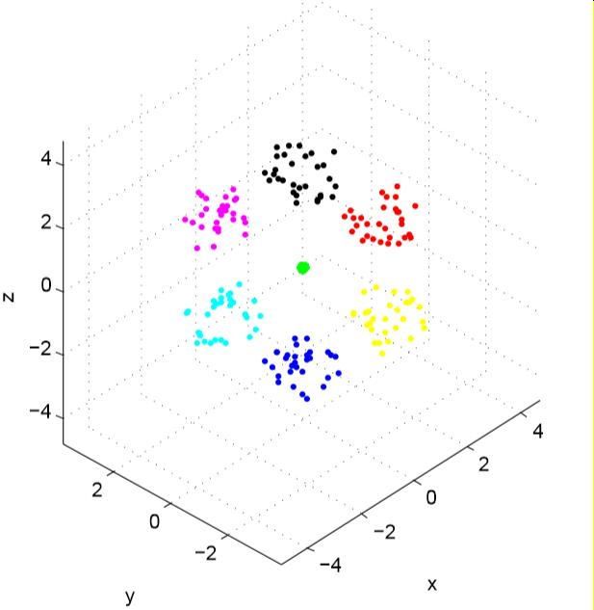
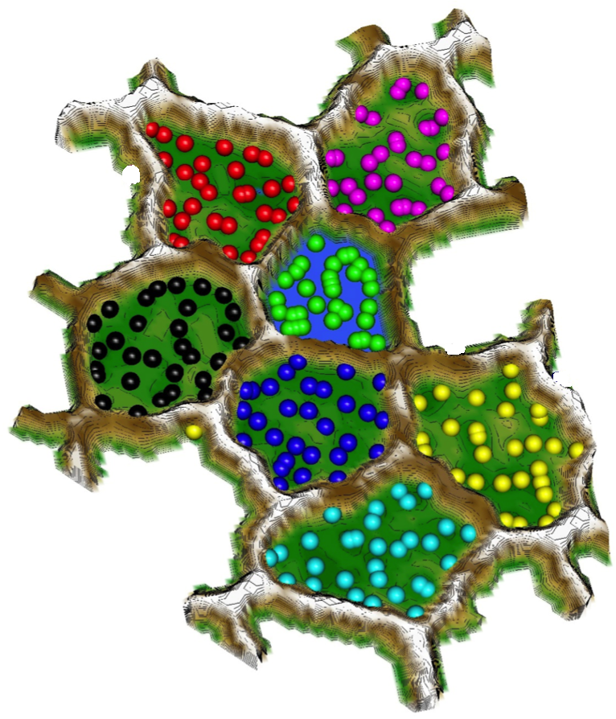
Mustererkennung über Cluster-Analyse
Teil I: Einführung in Data Science
Data set: Jede Dimension ist eine Variable (>3 Dimensionen!),
Jeder Datenpunkt besteht aus genau einem Fall
Problem: Suche Fälle die ähnlich zueinander sind
Mögliche Lösung: Klassifikation („Clustering“) von Daten
„Ähnlich“ -> siehe Teil II
Projection & Visualization mit Clustering (1)
(1) Thrun, M., Ultsch, A.: Projection Based Clustering, Conf. Int. Federation of Classification Societies (IFCS), Tokyo, 2017.

Slide 13
Überblick über die Ansätze für Mustererkennung
Teilbereiche des Machine Learning (ML):
„Supervised Learning“ (Überwachtes Lernen):
Vorklassifikation (Gruppeneinteilung) ist gegeben
Neue Fälle werden anhand dieser Gruppeneinteilung über vorgegebene Variablen „angelernt“ (Muster sind vordefiniert)
Regression nutzen
Klassifikatoren (classifiers) anlernen, z.B.
Support vector machines, Bayes classifiers, K-nearest neighbor classifier, supervised neural networks (manchmal mit Deep learning), decision trees
„Unsupervised Learning (Unüberwachtes Lernen):
Keine Vorklassifkation gegeben => Muster in Variablen werden gesucht&gefunden
Erst eine gültige Klassifikation finden, danach bei Bedarf (1.) oder Knowledge Aquisition
Cluster Analyse
Unsuperivsed neural networks (manchmal mit Deep learning)
Expectation Maximation algorithm
Dimensionality Reduction (projection methods and manifold learning)
DrThM

Slide 14
Zusammenfassung
Teil II: Einführung temporal Data Mining
Tiefes Verständnis und Vorwissen aus der Knowledge Discovery nötig
Zeit ist ein schwierig zu behandelnde Information
Langwierige und zeitaufwendige Analyse mit viel Rücksprache mit Experten nötig
80% Prozent des gefunden Wissens ist nur eine Reproduktion von Experten bekannten Wissen
Siehe Beispiel Volatilität
Aber die neuen 20% sind überraschend und relevant für Kostenreduktion oder zur Generierung von neuem Geschäftserfolg
Herausforderung für Data Scientist
Extraktion einer präzisen Problemstellung, welche mit vorliegenden Daten behandelbar ist
Darstellung und Erklärung von Ergebnissen
Für Menschen verständliche Wissensextraktion (s. Knowledge Aquisition) aus Algorithmen (z.B. Machine Learning)
DrThM

Slide 15
Teil II: Einführung temporal Data Mining
Vielen Dank fürs Zuhören.
Noch Fragen?
DrThM

Slide 16
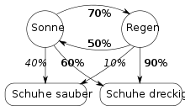
Additional Detail: Hidden Markov Model
Markov-Kette: endlicher Automat aus Zuständen in Kreisen und Übergängen als Kanten
Übergänge zwischen Zuständen (i,j) wahrscheinlichkeitsbasierend
Übergangswahrscheinlichkeit kann zeitlich unabhängig (1.Ordnung Markov)
Die Kette aus Zuständen ist, abgesehen von letztvorherigen Zustand, unabhängig von der Vergangenheit
„Hidden“, da nur Zeitreihe gegeben, aber keine eigentlichen Zustände
=> Zustandsanzahl muss abgeschätzt werden
2 Algorithmen liefern dann
Übergangswahrscheinlichkeiten
Die Bestimmung der wahrscheinlichen Zustandsfolge bei gegebener Beobachtung
d.h. Clusterung wird als Output wiedergegeben
Bild aus Wikipedia
DrThM

